Slide 1
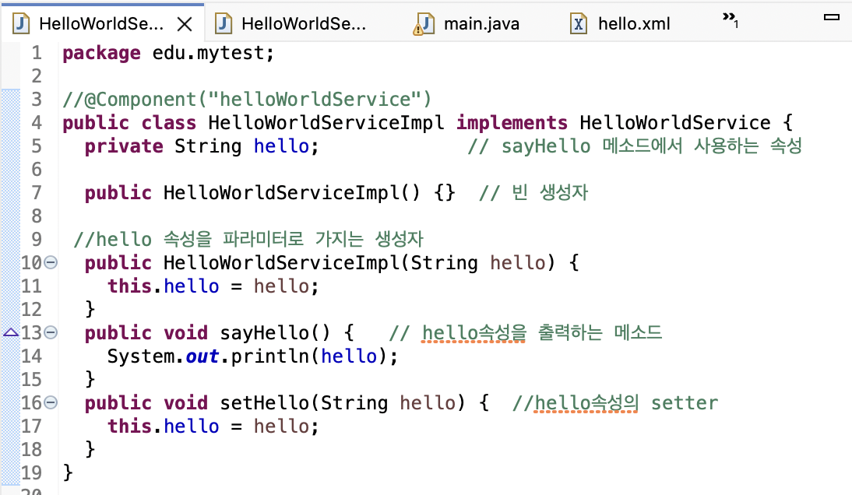
HelloWorldServiceImpl.java

Slide 2

HelloWorldService.java

Slide 3
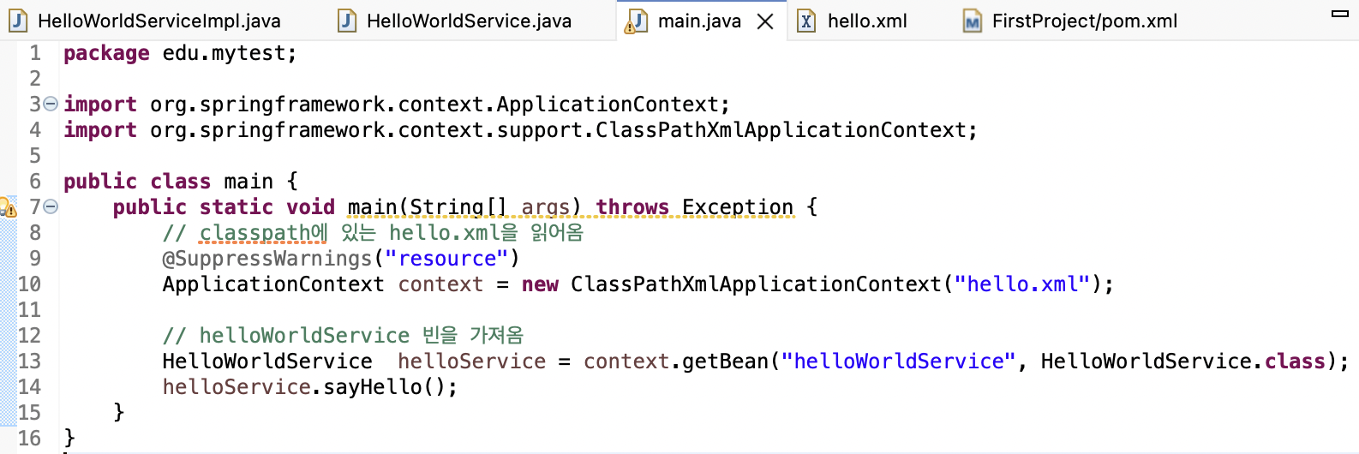
main.java

Slide 4
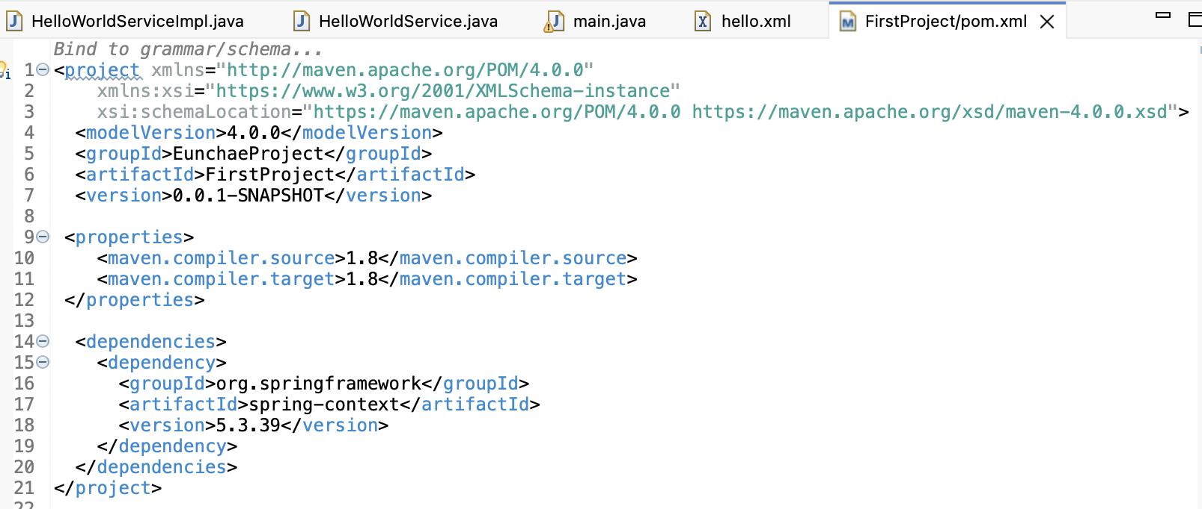
FirstProject/pom.xml

Slide 5


hello.xml

Slide 6


실행결과

Slide 7
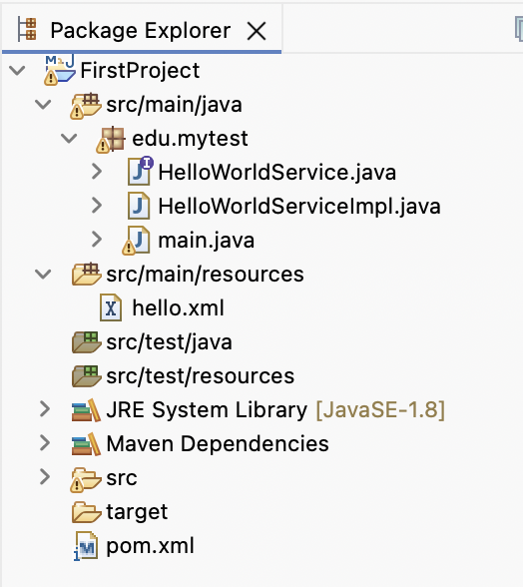
파일구조도

